Slide 1









南方财富
Southern Money

Slide 2
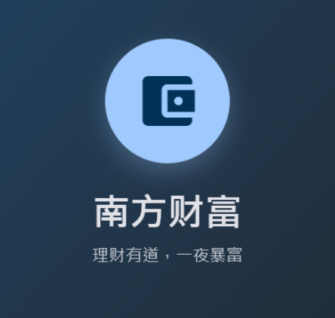
一、简介与开发
本质是一个“帖子与交易”的综合性应用
- 社区论坛功能（用户可发布、浏览、管理帖子）
- CS:GO枪械皮肤交易市场（商品分类、详情、发布与管理功能）
- 强大的用户登录认证、个人中心管理及管理员后台审核
- 其它非数据库交互的系统功能（主题颜色、动画时长、横竖屏适配等）
数据库：SQLite, Postgres
代码管理工具：Git
服务器：8核CPU/8G内存
前端：Dart语言 + Flutter框架
后端：C# + ASP.Net + Swagger

Slide 3
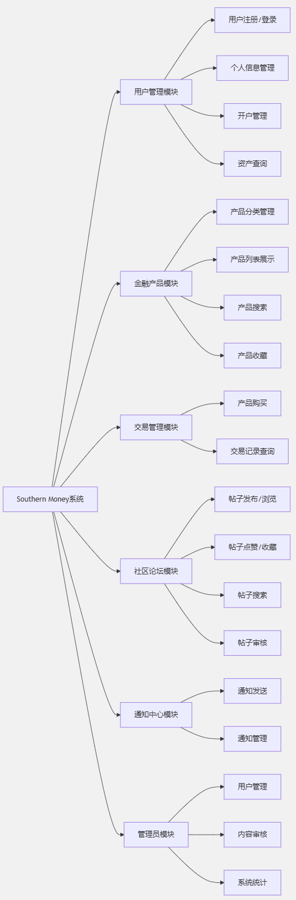
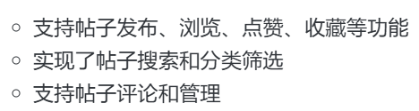
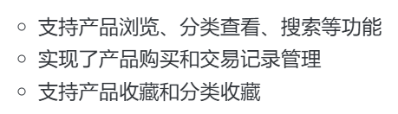
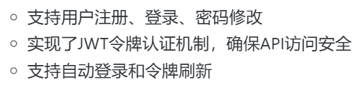
二、主要功能与数据库设计
Post
PostImage
帖子功能
PostTag
PostLike
PostFavorite
Product
产品功能
（饰品、金融产品等）
TransactionRecord
UserAsset
User
用户功能
UserAsset

Slide 4
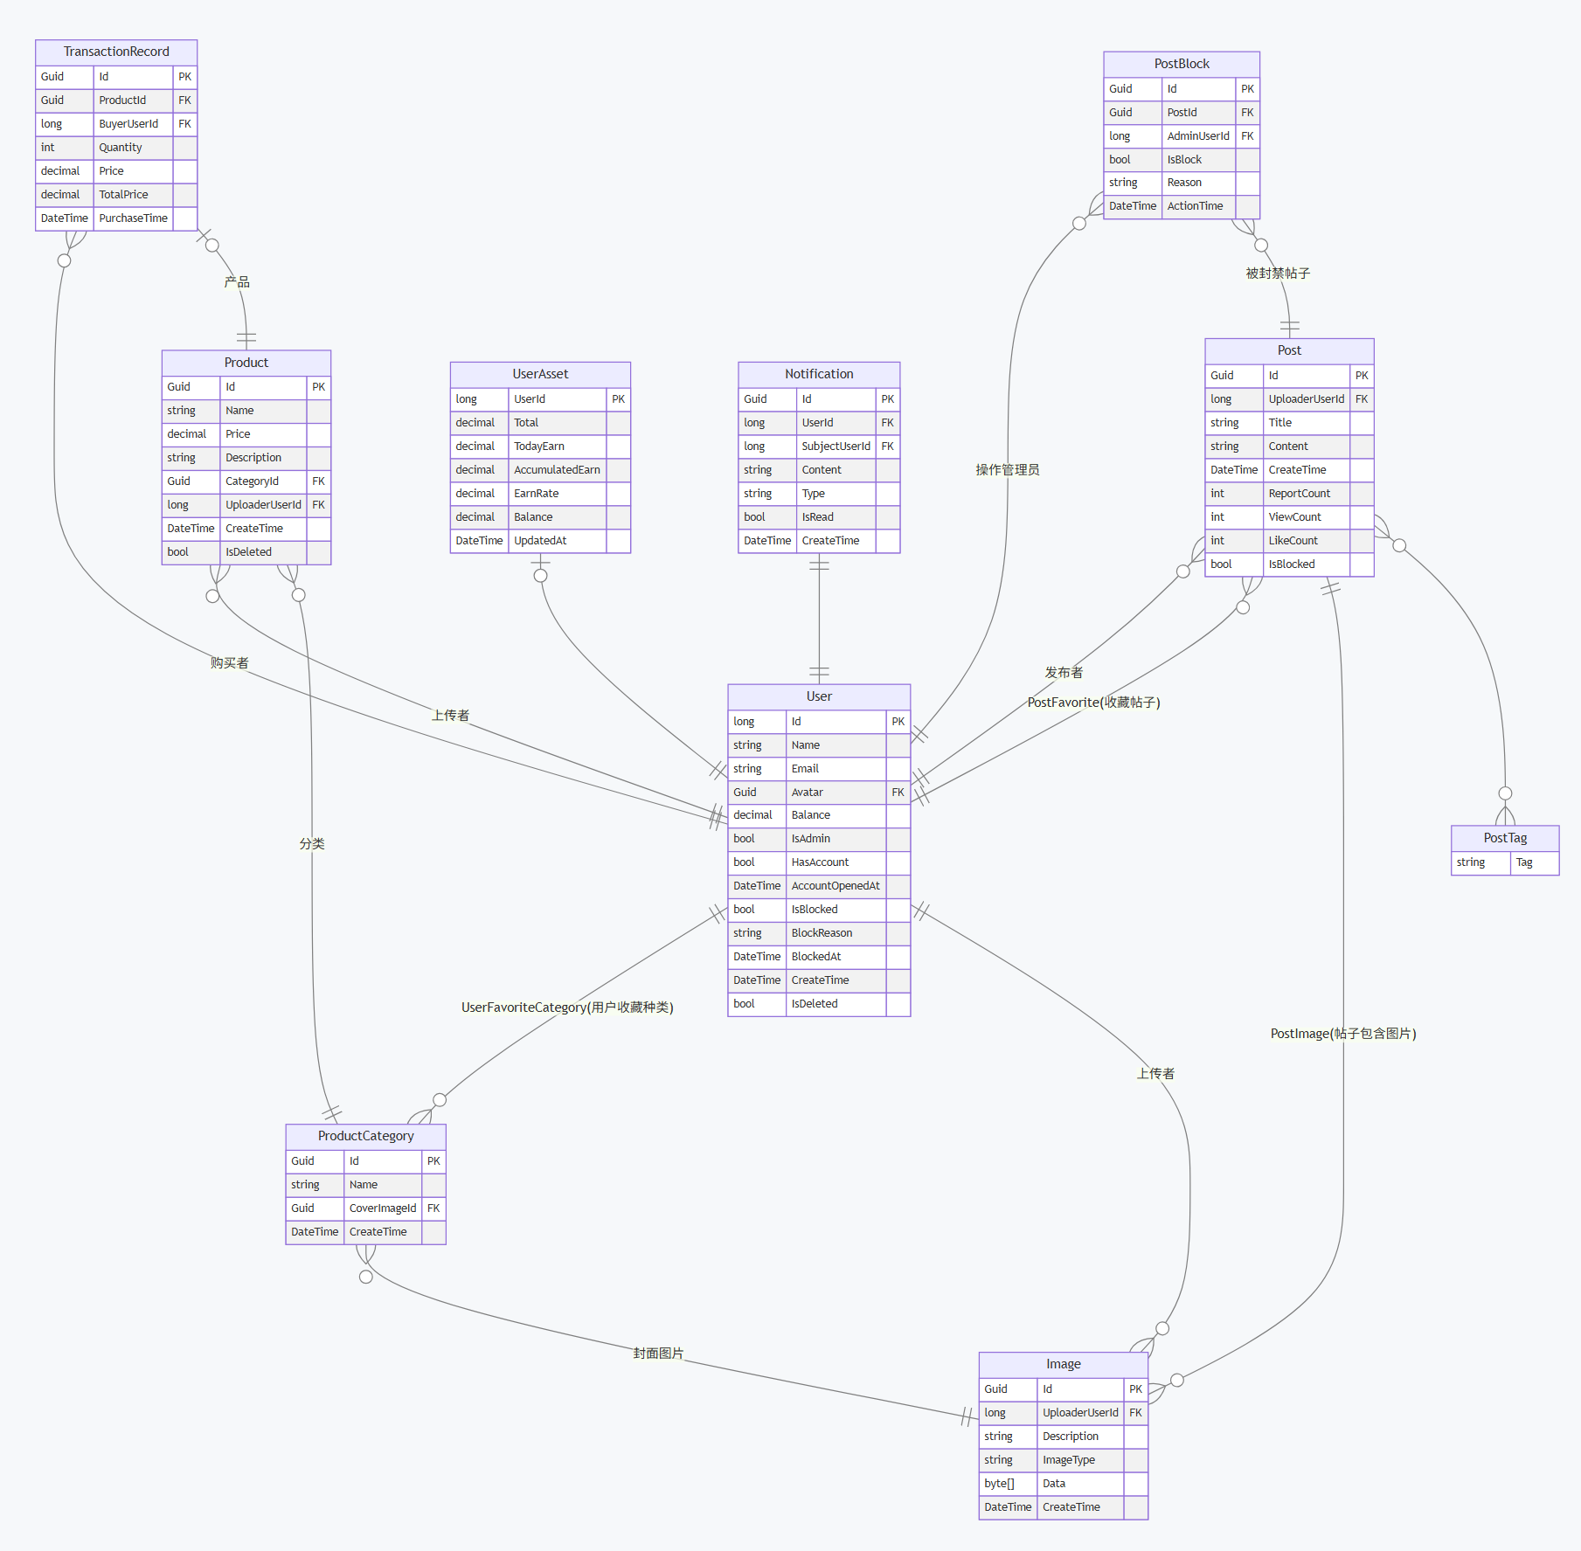
二、主要功能与数据库设计
E-R图
关系示例：
Post 与 PostImage 是 1:N 关系
Post 与 PostTag 是 N:N 关系
UserAsset 与 User 是 1:1 关系

Slide 5
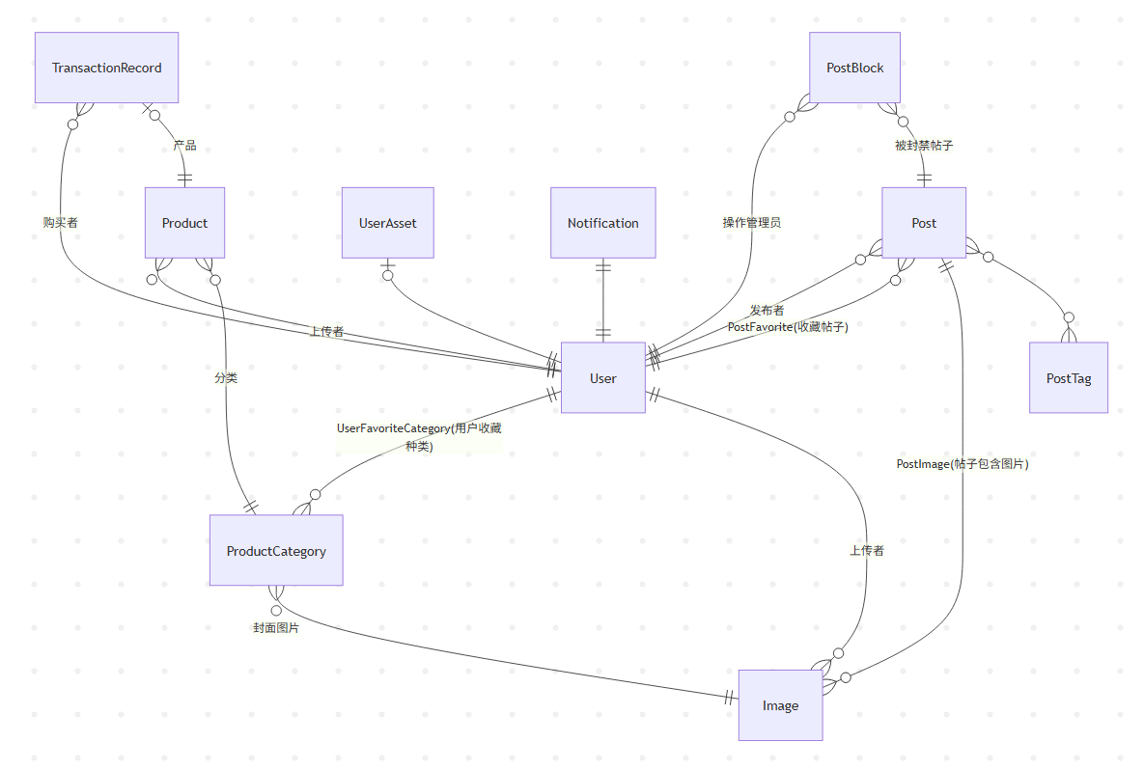
二、主要功能与数据库设计

Slide 6
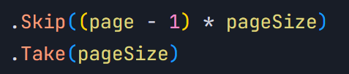
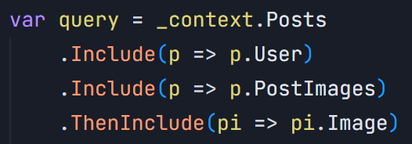
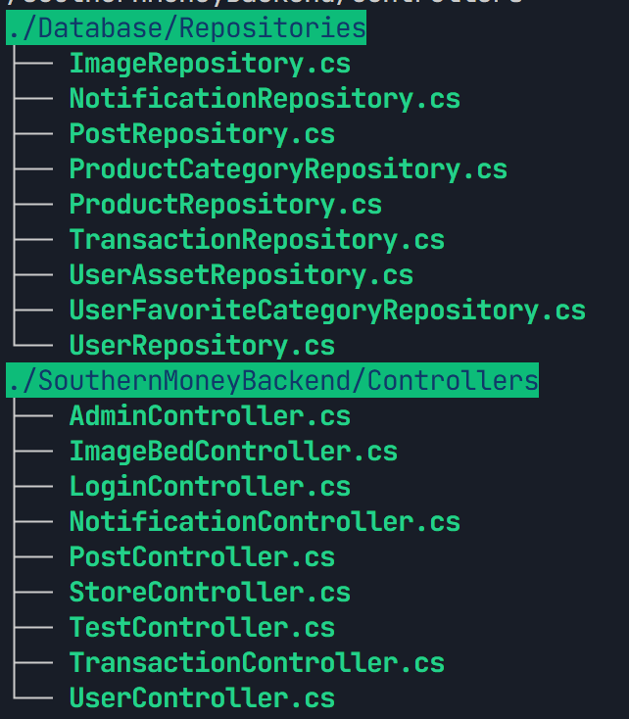
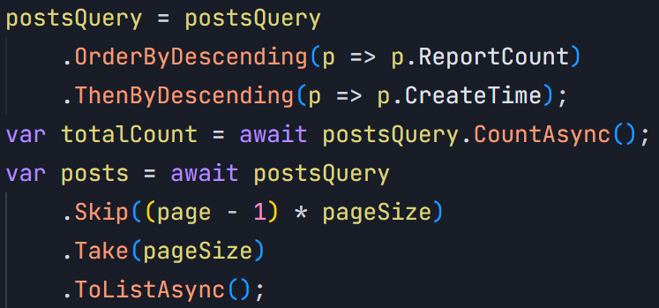
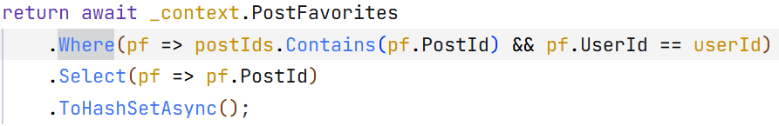

三、数据库优化策略
分页：使用 Skip() 和 Take() 实现分页，避免全表扫描和内存溢出；
预加载：使用 Include() 和 ThenInclude() 加载关联实体，避免 N+1 查询问题，减少数据库查询次数；
延迟执行：使用 IQueryable 构建查询，在调用具体方法(如CountAsync() )才执行
条件查询：使用 Where() 子句过滤数据，减少返回结果集大小
数据完整性：使用 IsDeleted 字段标记已删除记录，而非物理删除- 保留数据完整性，支持数据恢复
系统设计 ：通过存储库模式分离数据访问逻辑与业务逻辑，提高代码可维护性
认证与安全：密码安全和JWT认证

Slide 7
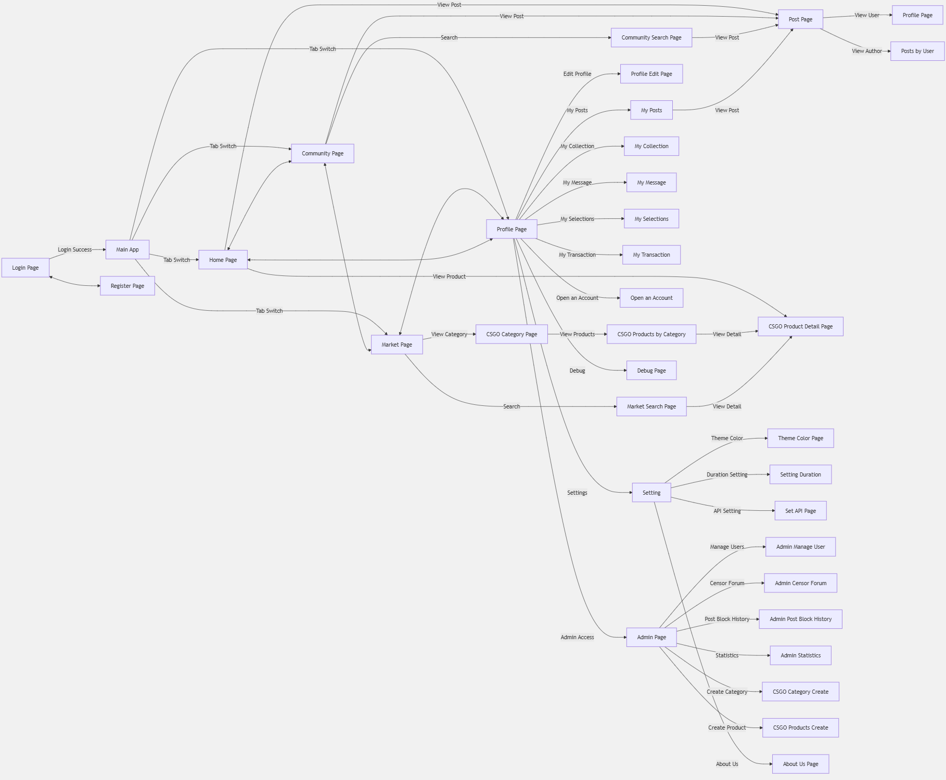
四、前端
页面架构

Slide 8
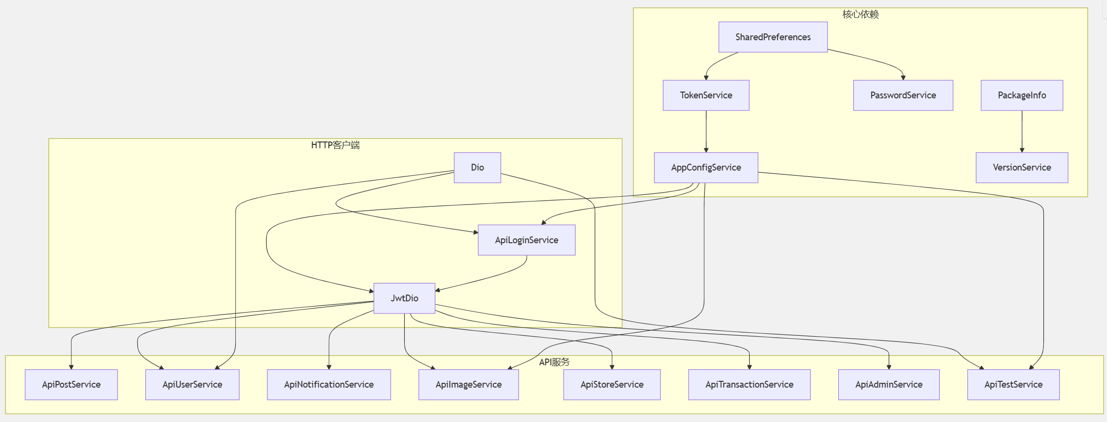
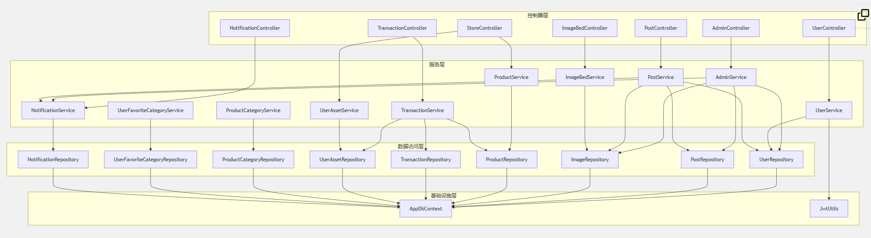
五、系统架构
前端层次架构（右）
后端层次架构（下）

Slide 9
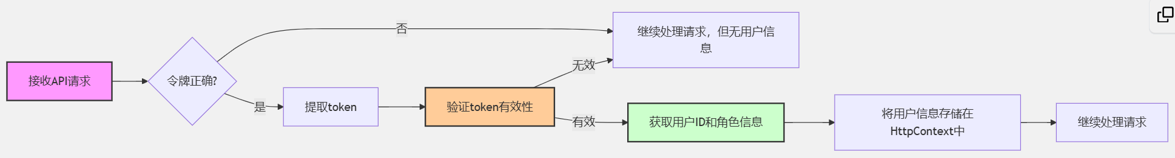
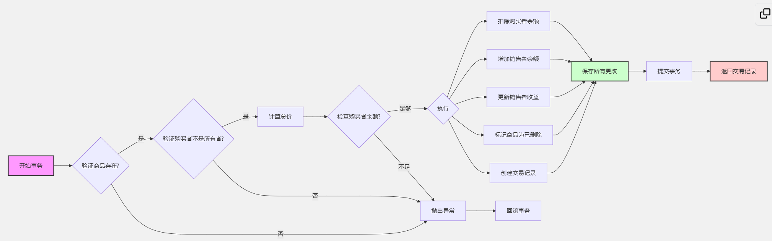
五、系统架构
后端架构
JWT认证流程
商品购买流程

Slide 10
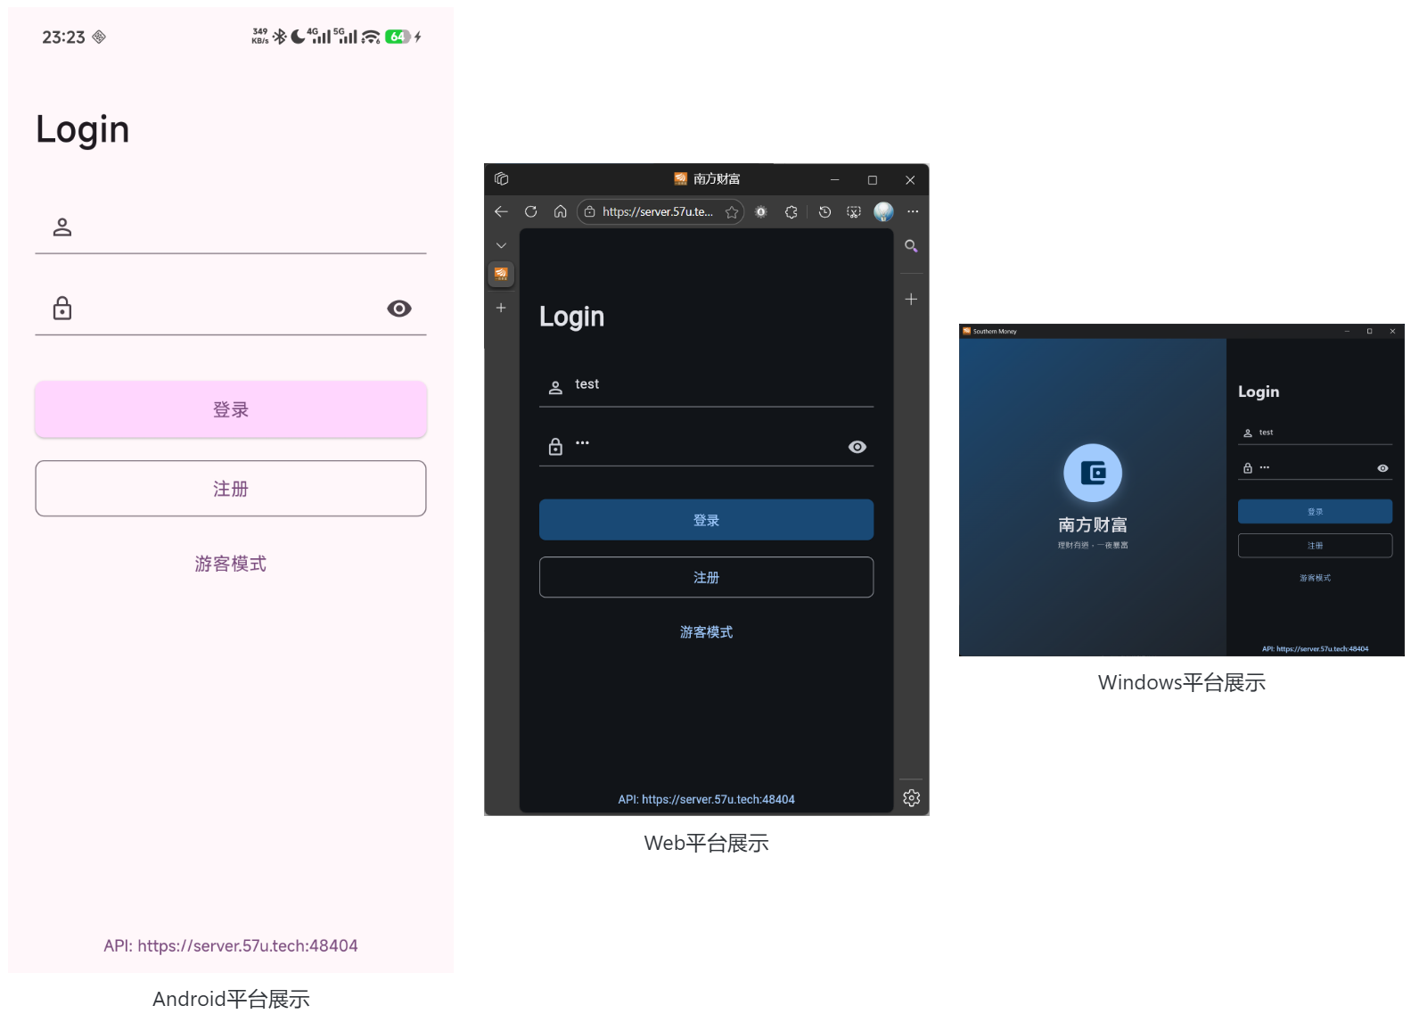
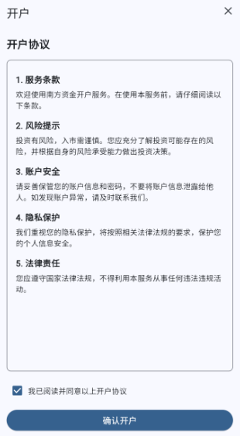
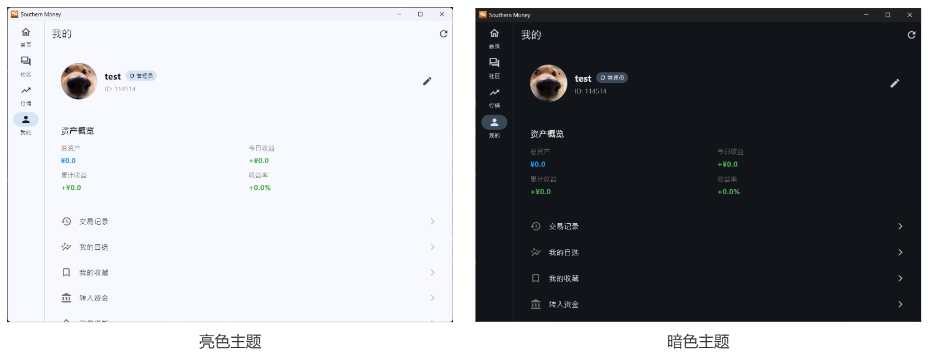
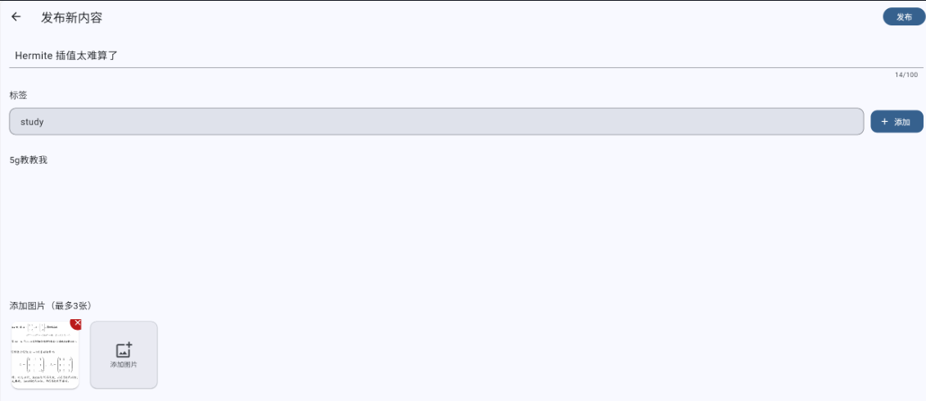
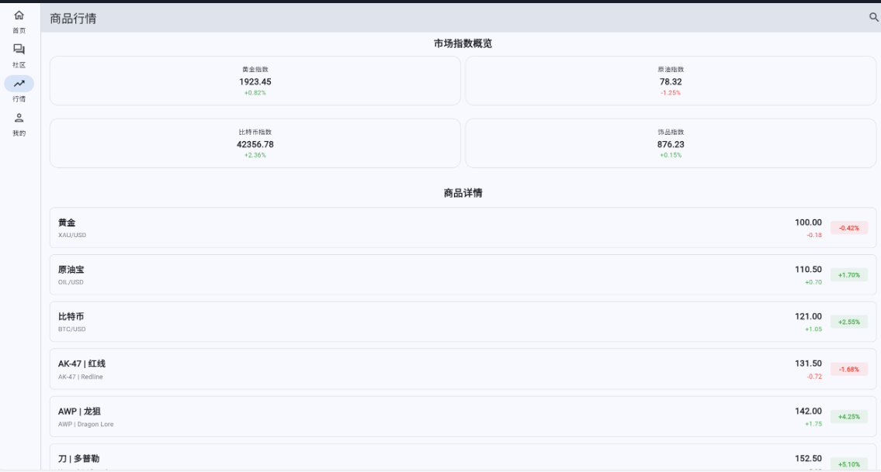
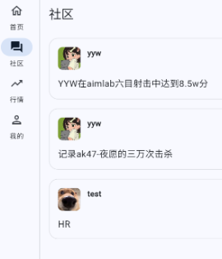
六、项目演示

Slide 11
部署
PostgreSQL 用于生产环境
HTTPS + HTTP2.0高速,安全
Postgre SQL
反向代理
ASP.NET 后端
HTTP1.1
Nginx
Web API
用户：Web端
SQLite
Web静态资源文件
(HTML,JS,CSS,WASM)
文件访问
Nginx
SQLite 用于开发环境
获取Web页面
用户：原生端
托管静态文件
编译
Flutter项目
安装
Windows、Linux、Mac OS、Android、iOS原生软件

Slide 12
Thanks for Your Listening！

